Slide 1

Un framework multi-linguaggio per l'identificazione delle dipendenze del codice sorgente
Laurea in Informatica
Relatore: Prof.ssa Francesca Arcelli Fontana
Correlatore: Dr. Darius Sas
Candidato: Francesco Refolli
Matricola: 865955
Anno Accademico 2022/2023

Slide 2
Arcan
Costruzione del
Grafo delle Dipendenze
Analisi delle
Dipendenze
Identificazione degli
Architectural Smells
Cyclic Dependency
God Component
Unstable Dependency
Hub-Like Dependency

Slide 3
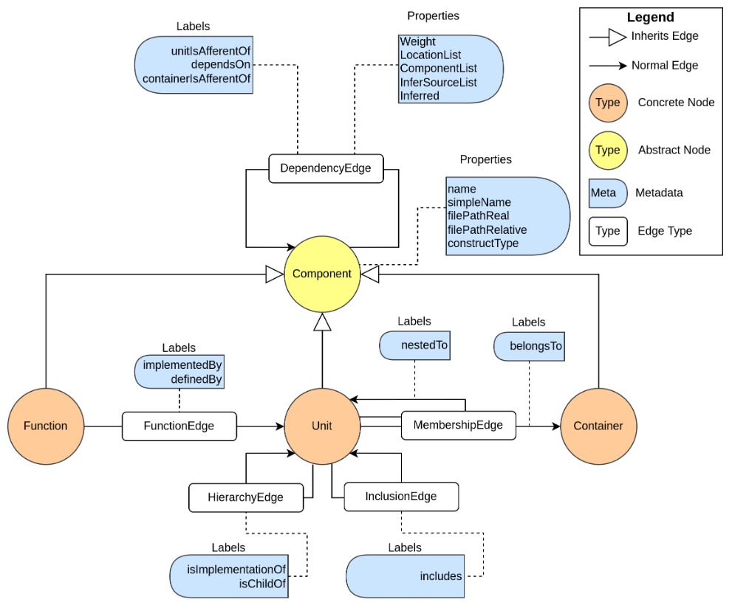
Arcan

Slide 4
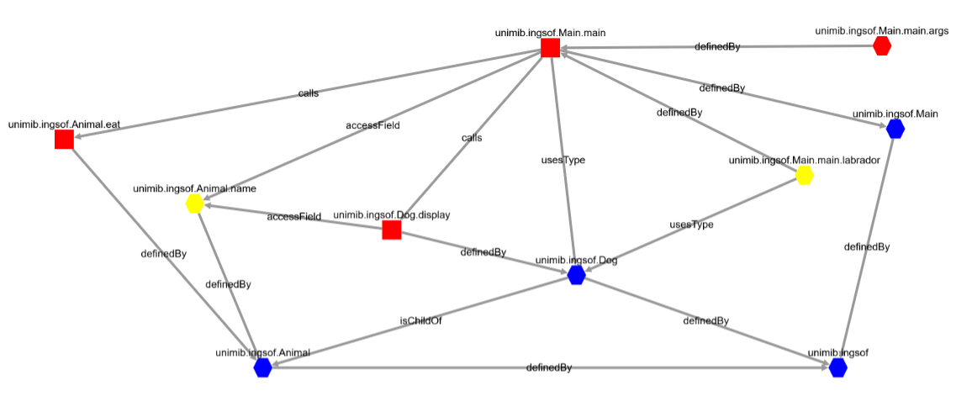
Dependency Graph

Slide 5
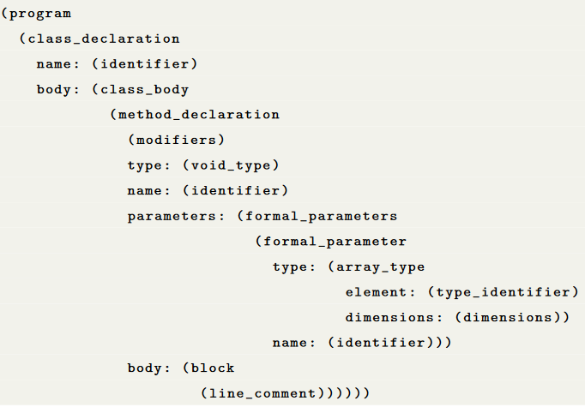
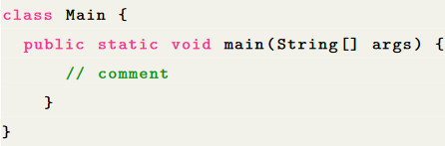
Tree Sitter

Slide 6
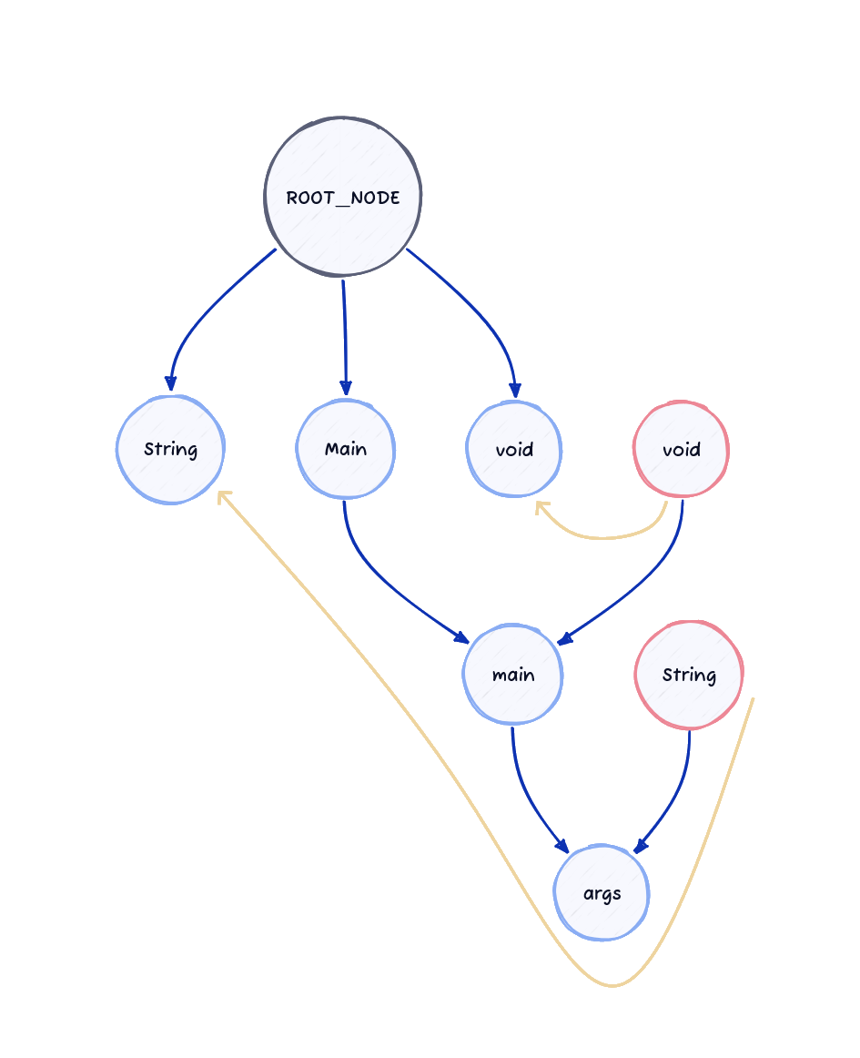
Stack Graph

Slide 7
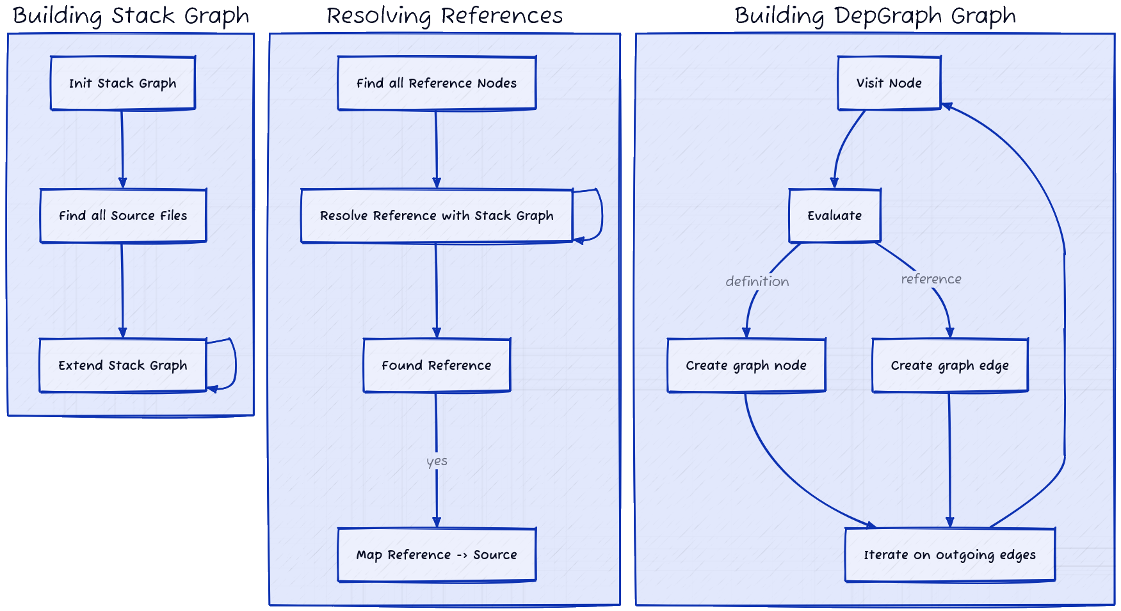
Costruzione del Dependency Graph

Slide 8
Validazione - test ad hoc

Slide 9
Validazione - Benchmark
The accuracy of dependency analysis in static architecture compliance checking, Pruijt et Al

Slide 10
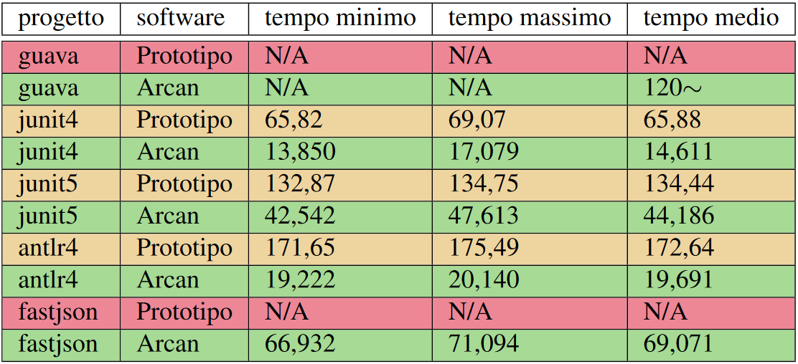
Comparazione con Arcan

Slide 11
Lezioni Imparate
Grammatiche TSG
ad hoc
Parallelizzazione
Dimensioni
dello Stack Graph
Conflitti di reference
Limiti
Problemi
Analisi Differenziali
Reference
a codice esterno
Reference irrisolvibili

Slide 12
GRAZIE PER L’ATTENZIONE
Laurea in Informatica
Candidato: Francesco Refolli
Matricola: 865955
Anno Accademico 2022/2023

